Slide 1
Методическое сопровождение педагогов как фактор повышения качества предметного образования
Васинова Н.Д., методист методического отдела МБУ ДО «ЦДО»

Slide 2
Система оценки качества образования и образовательных результатов

Slide 3
Управление качеством образования

Slide 4
Управление качеством образования

Slide 5
Управление качеством образования

Slide 6
Управление качеством образования Модель городской методической службы

Slide 7
Основные направления деятельности МО:
1. Инновационная деятельность.
2. Организационно-методическая и консультационная деятельность.
3. Мониторинговая и информационно-аналитическая деятельность.
4. Информационно-методическая деятельность.

Slide 8
Инновационная деятельность
«Информационное, методическое сопровождение деятельности педагогов по внедрению робототехники в образовательный процесс»:
проведен мониторинг по внедрению образовательной робототехники в школах города на наличие оборудования по образовательной робототехнике; планированию приобретения оборудования по образовательной робототехнике; на наличие педагогов, ведущих курс образовательной робототехники, кружки по образовательной робототехнике; на наличие имеющихся достижений в области образовательной робототехники.
обобщен имеющийся опыт использования образовательной робототехники в муниципальных образовательных учреждениях: «Гимназия № 4», «СШ № 27 им. Э.А. Хиля», «СШ № 29», «СШ № 34».
- круглый стол «Подходы к модернизации содержания и технологий обучения в предметной области «Технология»;
- круглый стол «Образовательная робототехника как составляющая технология подготовки обучающихся в условиях реализации ФГОС».

Slide 9
Организационно-методическая и консультационная деятельность
Методическое сопровождение ГИА
Работали 4 постоянно – действующих семинара
7 проблемных групп учителей – предметников «Методические особенности подготовки обучающихся к ГИА».
В работе проблемных групп приняли участие около 85 % педагогов большинства образовательных организаций города. Всего по данному направлению проведено: заседаний проблемных групп – 42, семинаров – практикумов – 7, постоянно-действующих семинаров – 14, методических семинаров – 2, методических совещаний – 4, практико-ориентированных семинаров – 1.

Slide 10
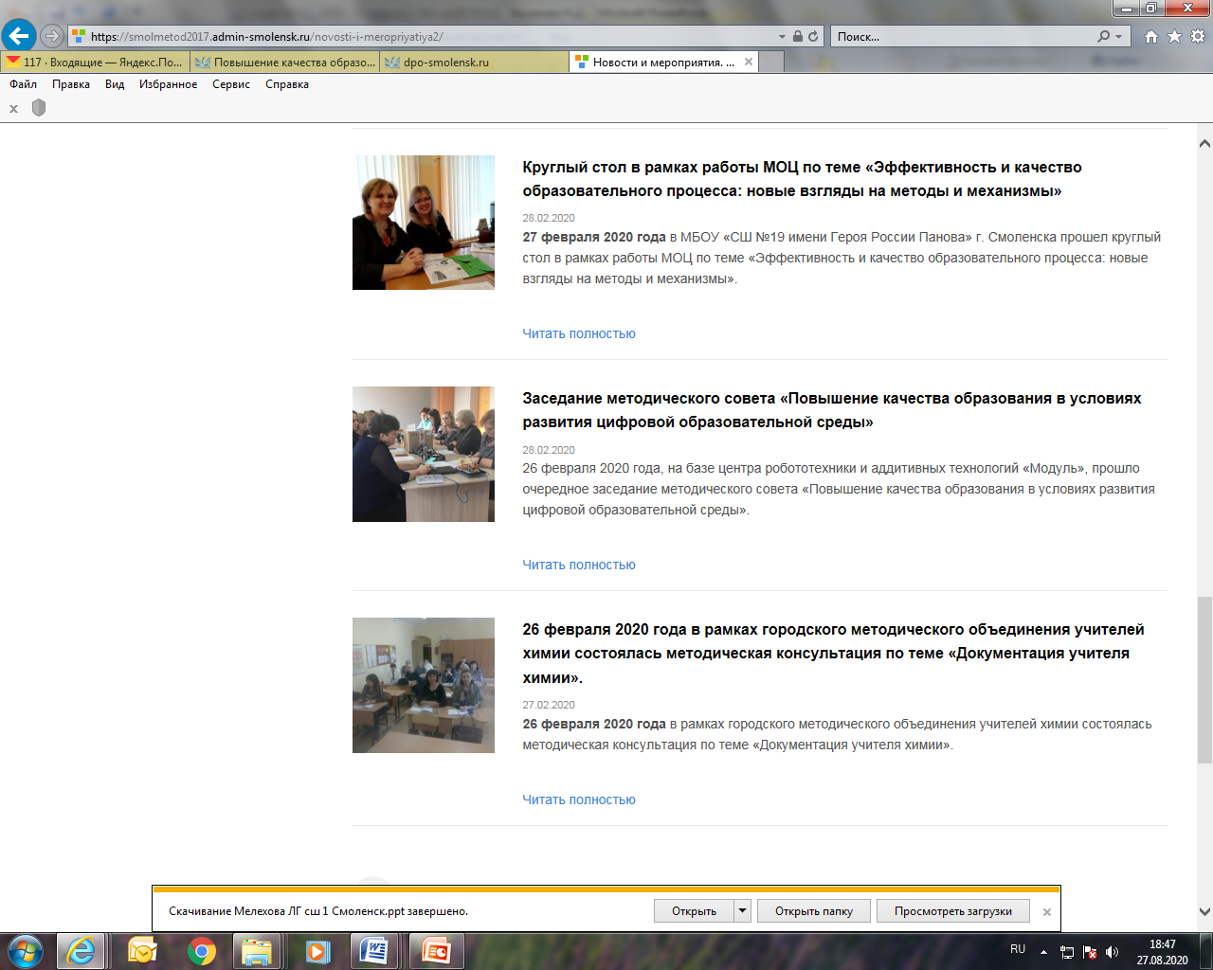
Организационно-методическая и консультационная деятельность
проведение методических семинаров и мастер-классов для педагогических работников города по реализации разработанных центром проектов и программ;
проведение мониторинга реализации программ;
анализ и обобщение опыта проектной и инновационной деятельности образовательных учреждений города в сфере работы с одаренными детьми;
обеспечение соответствия образовательных программ материально-техническому обеспечению и уровню квалификации специалистов.

Slide 11
Мониторинговая и информационно-аналитическая деятельность.
Образовательный центр поддержки и развития муниципальной систем образования
2019 - 2020 учебный год
Комплексное обследование ОО проводилось с использованием:
Документарной проверки:
Анализ результатов ГИА 2019 («Аналитический отчет по результатам ГИА 2019», октябрь 2019 г.);
https://smolmetod2017.admin-smolensk.ru/novosti-i-meropriyatiya2/pedagogam/metodicheskie-vesti/;
Изучение результатов мониторинга «Повышение качества образования в школах с нестабильными результатами обучения и в школах, функционирующих в неблагоприятных условиях, путем реализации региональных проектов и распространения их результатов» (инструментарий ГАУ ДПО СОИРО) – октябрь 2019 г.;
Мониторинг результатов всероссийских проверочных работ в городе Смоленске (Карта объективности результатов ВПР в городе Смоленске за 2017-2019 г.г.);
Аналитический отчет по результатам ВПР 2017-2019 г.г. (Документ направлен в ОО города Смоленска, письмо методического отдела МБУ ДО «ЦДО» от 07.02.2020 № 29);
Анализ результатов ВсОШ 2019-2020 уч. году (электронный Сборник https://smolmetod2017.admin-smolensk.ru/novosti-i-meropriyatiya2/odarennye-deti1/olimpiady-konferencii/.
Собеседование:
Индивидуальное собеседование с руководителями образовательных организаций «Проблемы низких и необъективных результатов ВПР. Пути их ликвидации» (МОЦ совместно с ГАУ ДПО СОИРО) (декабрь, 2019 г.);
Индивидуальное собеседование с руководителями образовательных организаций «План мероприятий по выявлению причин низких и необъективных результатов ВПР» (МОЦ, декабрь, 2020 г.).
Использованием инструментария ГАУ ДПО СОИРО по выявлению причин неуспешности школьников в обучении («Рабочая тетрадь по выявлению причин неуспешности школьников в обучении. Для руководителей образовательных организаций (ГАУ ДПО СОИРО, Смоленск:, 2019. – 40 с.): образовательные организации согласно графику МОЦ провели комплексное обследование по выявлению причин низких результатов обучения с привлечением сотрудников службы сопровождения социально-психолого-педагогической деятельности образовательных учреждений г. Смоленска (МБУ ДО «ЦДО1») (октябрь-декабрь 2019 года).
Выездная проверка
Проверка реализации плана мероприятий по выявлению причин низких результатов обучения МБОУ «СШ № 9» (МОЦ, январь 2020 г.).

Slide 12
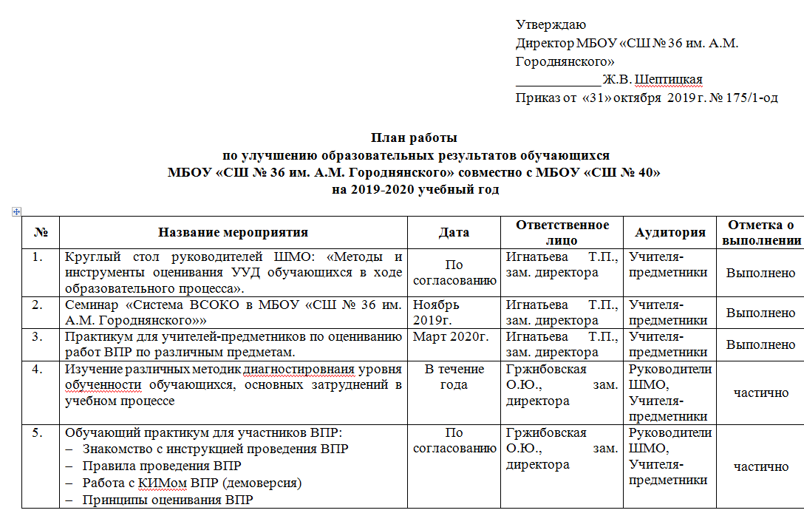
Анализ результатов ВПР

Slide 13
Мониторинг результатов ВПР

Slide 14
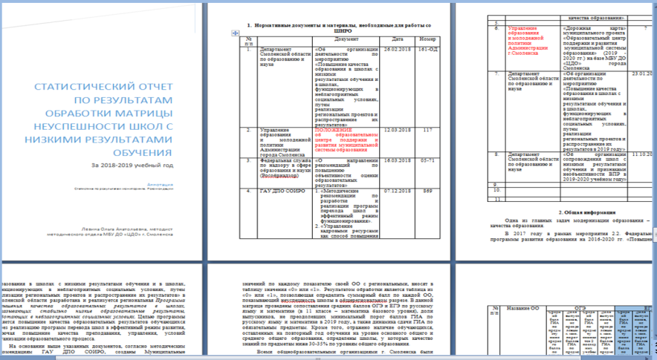
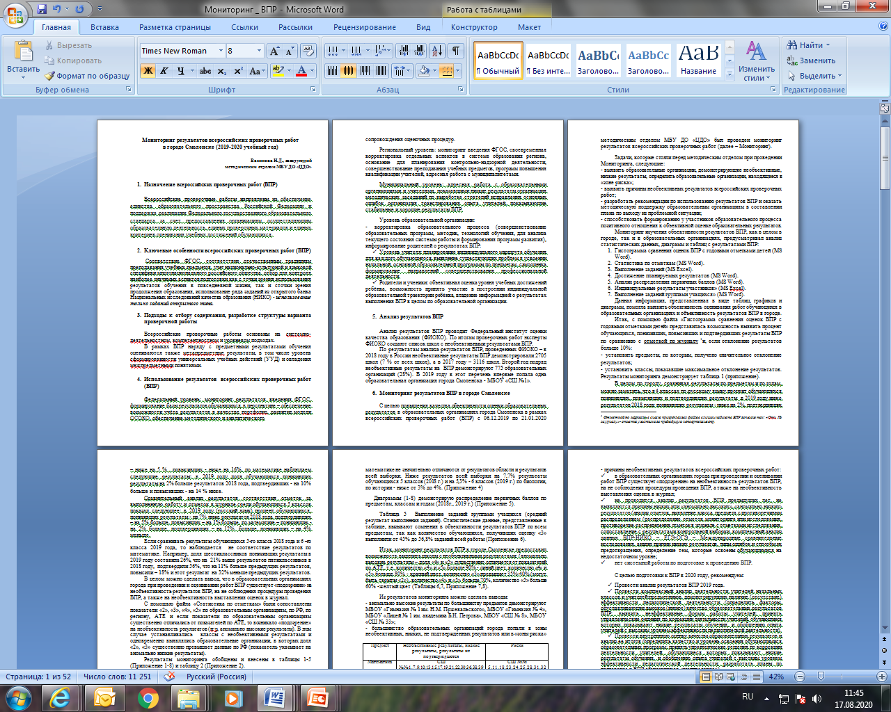
Методические материалы
Аналитический отчет по результатам ГИА – 2019
https://smolmetod2017.admin-smolensk.ru/novosti-i-meropriyatiya2/pedagogam/metodicheskie-vesti/
Статистический отчет по результатам обработки матрицы неуспешности школ с низкими результатами обучения
https://smolmetod2017.admin-smolensk.ru/moc1/
Аналитический отчет по мониторингу результатов всероссийских проверочных работ в городе Смоленске (2019-2020 учебный год)
https://smolmetod2017.admin-smolensk.ru/moc1/
Анализ результатов ВсОШ
https://smolmetod2017.admin-smolensk.ru/novosti-i-meropriyatiya2/odarennye-deti1/olimpiady-konferencii/

Slide 15
Информационно – методическая деятельность Организация адресного методического сопровождения
Методические материалы

Slide 16
Информационно-методическая деятельность

Slide 17
Взаимодействие с педагогами
Школа молодого учителя
ГТГ «Стратегия смыслового чтения. Чтение текста»
ГТГ «По ступеням финансовой грамотности»
ГТГ «Особенности преподавания курса истории в основной школе условиях реализации линейной концепции обучения» (для учителей истории)
ГТГ «Проектирование образовательной среды в современной начальной школе» (для учителей начальных классов)
ГПГ «Проблемы обучения и социализации детей с ОВЗ и детей – инвалидов в образовательном пространстве: от интеграции к инклюзии»
ГПГ учителей – предметников по подготовке к государственной итоговой аттестации «Методические особенности подготовки обучающихся к ГИА» - 7
Постоянно-действующие семинары по проблемам подготовки обучающихся к ГИА – 4 (участники – учителя русского языка и литературы, учителя иностранного языка), проводятся ежемесячно.
Конкурсы профессионального мастерства:
городской конкурс видеоуроков «Современный урок на основе деятельностного подхода»;
городской конкурс на лучшую методическую разработку «Финансовая грамотность – путь к успеху»
Notes:
ГТГ -29, подготовка к ГИА - 11
Конкурсы профессионального мастерства Муниципальный уровень: 9 участников, поб. – 1, призеров – 5.

